Slide 1
Top 10 Länder nach Anzahl neuer Fälle in den letzten 7 Tagen
29.309.546 Fälle
928.890 Verstorbene (3,2%)
Land | Fälle kumulativ | Neue Fälle in den letzten 7T | Veränderung % (7T) | 7d-Inzidenz/ 100.000 Ew | R (7T) | Trend
Indien | 4.930.236 | 649.814 | 10,28 | 47,56 | 1,06 | ▲
Vereinigte Staaten | 6.554.820 | 254.149 | -5,75 | 77,23 | 1 | ▼
Brasilien | 4.345.610 | 197.816 | -17,41 | 93,73 | 0,93 | ▼
Argentinien | 555.524 | 76.745 | 9,07 | 171,38 | 1,07 | ▲
Spanien | 593.730 | 68.181 | 8,76 | 145,26 | 1,06 | ▲
Frankreich | 387.252 | 58.272 | 21,51 | 86,96 | 1,14 | ▲
Kolumbien | 721.892 | 50.044 | -11,71 | 99,41 | 0,92 | ▼
Peru | 733.860 | 42.285 | 6,95 | 130,07 | 1,04 | ▲
Russische Föderation | 1.068.320 | 37.630 | 6,39 | 25,8 | 1,06 | ▲
Mexiko | 671.716 | 34.207 | -9,86 | 26,81 | 0,95 | ▼
Quelle: ECDC, Stand: 15.09.2020

Slide 2
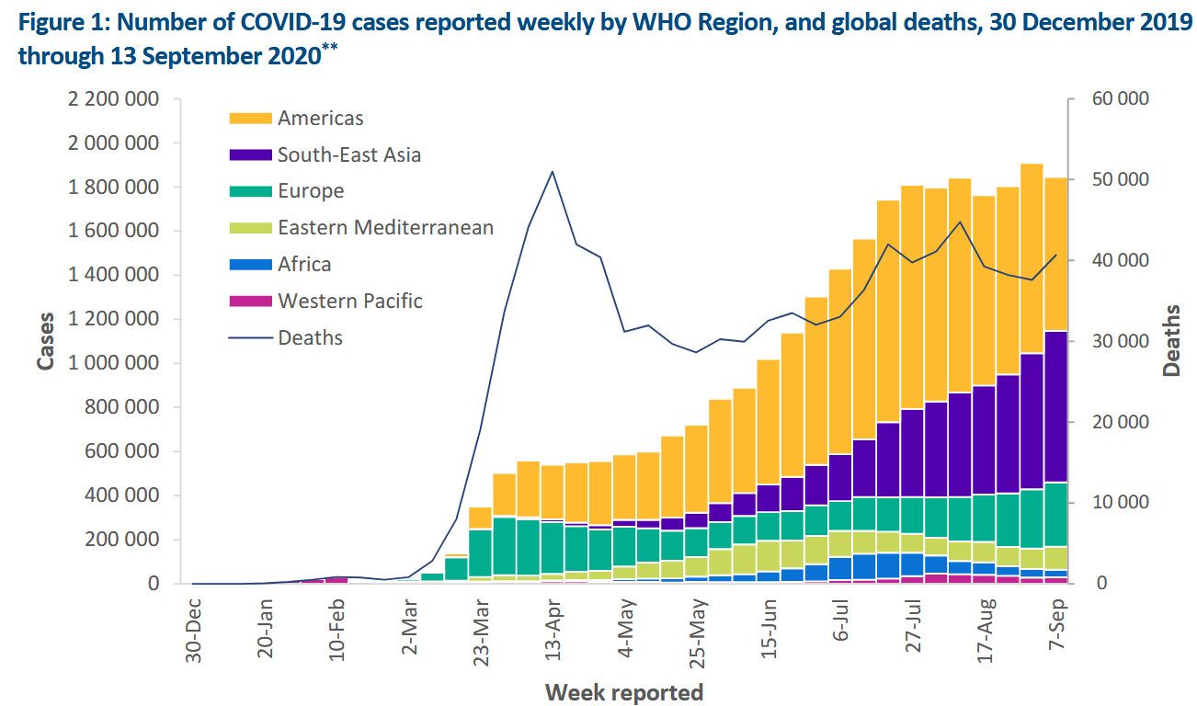
Globale Situation
Quelle: WHO, Stand: 14.09.2020
Notes:
https://www.who.int/docs/default-source/coronaviruse/situation-reports/20200907-weekly-epi-update-4.pdf
Anstieg der Fallzahlen um 5% und Rückgang der Todesfälle um 2% im Vergleich zur Vorwoche

Slide 3
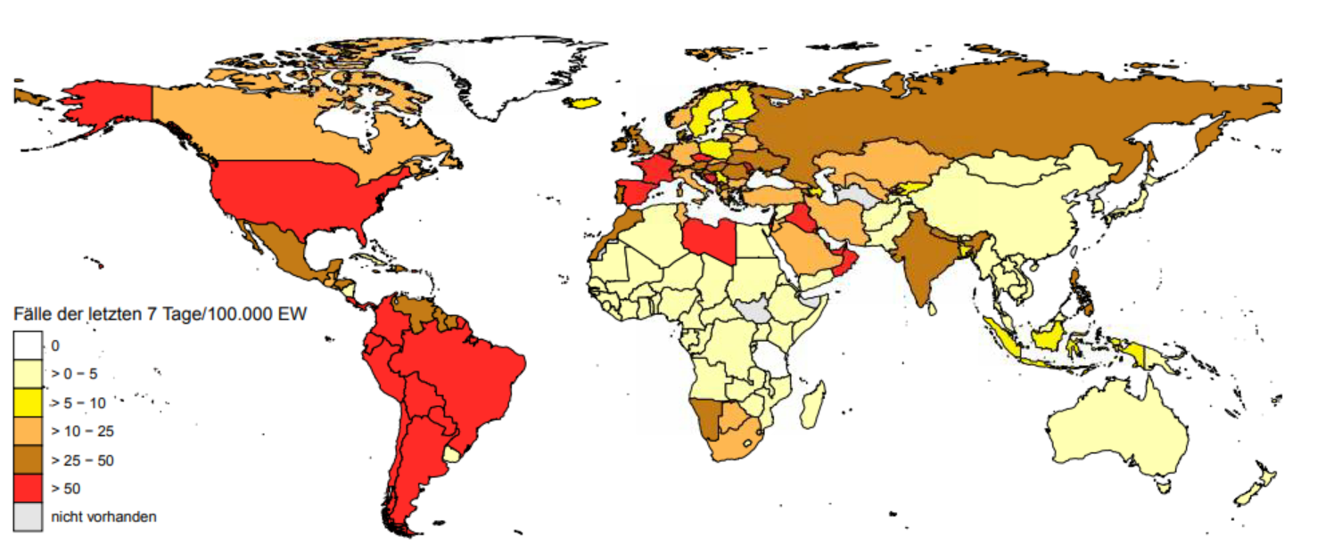
7-Tages-Inzidenz pro 100.000 Einwohner
40 Länder/Territorien mit einer 7-Tages-Inzidenz > 50 Fälle / 100.000 Ew.
Afrika
Amerika
Asien
Europa
Land | Inzidenz 7T
Cabo Verde | 87,46
Libyen | 69,08
Land | Inzidenz 7T
Aruba | 543,69
Argentinien | 171,38
Costa Rica | 169,8
Peru | 130,07
Turks and Caicos islands | 128,29
Panama | 108,94
Bahamas | 108,6
Kolumbien | 99,41
Brasilien | 93,73
Puerto Rico | 80,96
Sint Maarten (Niederländischer Teil) | 77,85
Vereinigte Staaten | 77,23
Paraguay | 71,17
Chile | 64,16
Trinidad and Tobago | 61,94
Bolivien | 52,24
Ecuador | 50,76
Land | Inzidenz 7T
Israel | 297,26
Bahrain | 257,8
Kuwait | 120,87
Palästina | 110,35
Malediven | 108,48
Irak | 75,79
VAE | 59,49
Libanon | 58,8
Oman | 58,17
Katar | 57,45
Land | Inzidenz 7T
Andorra | 232,35
Montenegro | 199,46
Spanien | 145,26
Frankreich | 86,96
Tschechische Republik | 79,87
Republik Moldau | 77,96
Monaco | 72,54
Malta | 61,8
Bosnia and Herzegovina | 59,68
Ozeanien
Land | Inzidenz 7T
Guam | 153,02
Französisch Polynesien | 116,73
Quelle: ECDC, Stand: 15.09.2020

Slide 4
Subregionen in EU/EEA/UK und CH mit 7d-Inzidenz >50/100.000 Ew.
Länder: Andorra, Belgien (1), Dänemark (1), Frankreich (8), Irland (1), Kroatien (6), Malta, Monaco, Niederlande (2), Norwegen (1), Österreich (3), Portugal (1), Rumänien (12), Schweiz (3), Slowenien (1), Spanien (18), Tschechien (12), Ungarn (4)
Seit dem letzten Bericht (Stand 14.09.) NEU auf der Liste
Land | Region/Provinz | Inzidenz pro 100.000 Ew (7d) | Fälle (7d) | Trend | Risikogebiet laut RKI
Frankreich | Normandie | 51,70 | 1722 | ▲
Irland | Dublin | 55,22 | 744 | ▲
Malta | Malta | 55,72 | 275 | ▲
Österreich | Vorarlberg | 50,22 | 198 | ▲
Rumänien | Suceava | 50,28 | 314 | ▲
Slowenien | Primorsko-notranjska | 55,19 | 29 | ▲
Tschechien | Liberecký | 54,25 | 240 | ▲
 | Olomoucký | 52,33 | 331 | ▲
Ungarn | Fejér | 51,71 | 216 | ▲
 | Győr-Moson-Sopron | 50,09 | 234 | ▲
 | Pest | 50,51 | 646 | ▲
Quelle: WHO EURO, Stand: 15.09.2020
Notes:
Nicht mehr: Albanien (Korçe), Gibraltar (Gibraltar), Nordmazedonien (Southwestern), Rumänien (Covasna, Iași, Sibiu)

Slide 5
Hintergrund

Slide 6
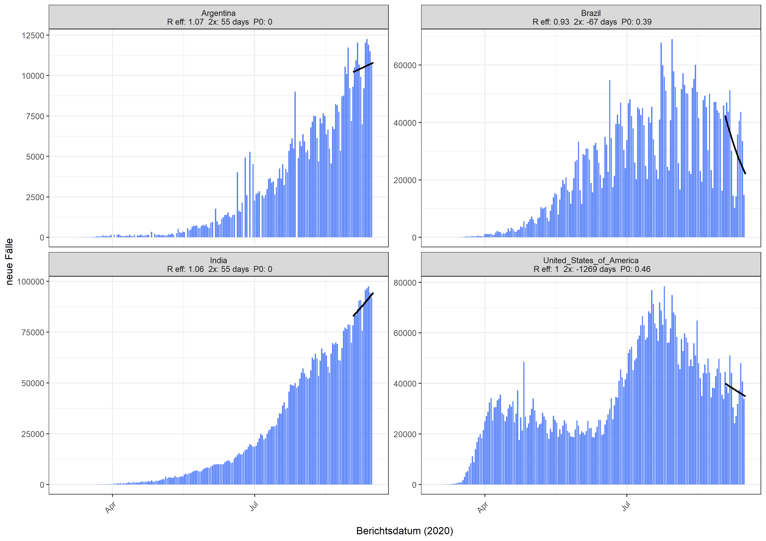
Länder mit >70.000 neue Fälle in den letzten 7 Tagen
Quelle: ECDC, Stand: 15.09.2020

Slide 7
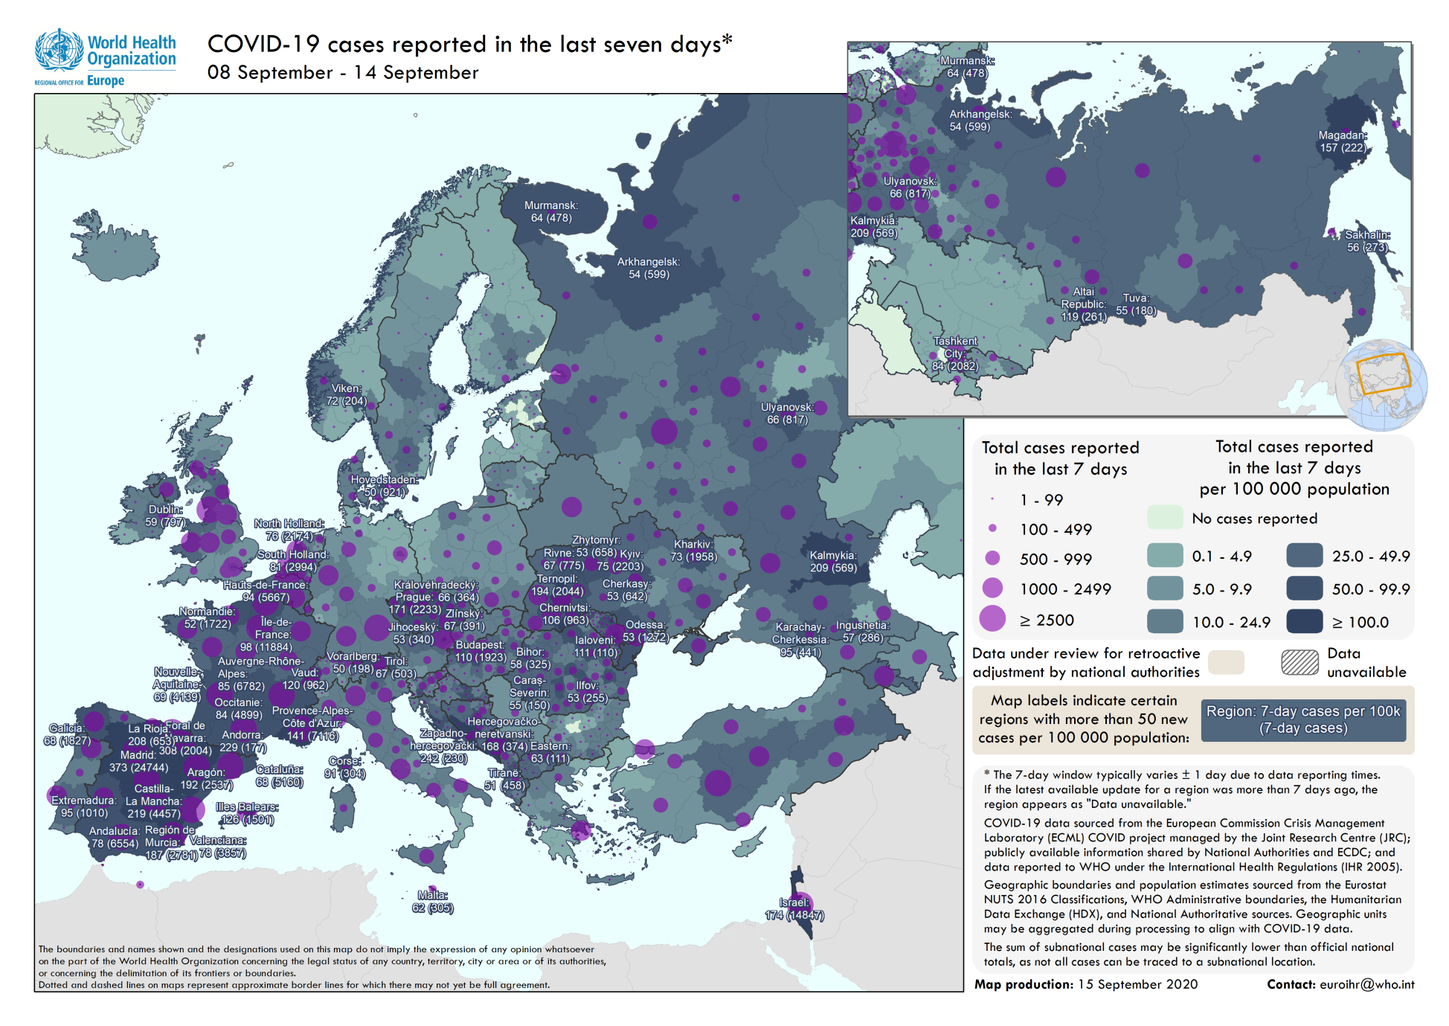
7-Tages-Inzidenz pro 100.000 Einwohner, WHO EURO (Subnational)
Quelle: WHO EURO, Stand: 15.09.2020
Notes:
https://who.maps.arcgis.com/apps/opsdashboard/index.html#/ead3c6475654481ca51c248d52ab9c61
https://www.who.int/about/regions/euro/en/

Slide 8
Subregionen in der EU/EEA/UK-Region und Schweiz mit einer 7- Tages-Inzidenz >50 pro 100.000 EW
Land | Region/Provinz | Inzidenz7T | Fälle7T | Trend7T (%)* | Risikogebiet laut RKI
Albanien | Lezhë | 56,71 | 71 | 16.39 | 2020-06-15
 | Tiranë | 51,16 | 458 | 2.00 | 2020-06-15
Andorra | Andorra | 229,44 | 177 | 108.24 | 2020-08-26
Belgien | Brussels | 99,07 | 1204 | 28.09 | 2020-08-21
Bosnien und Herzegowina | Hercegovačko-neretvanski | 168,46 | 374 | 10.65 | 2020-06-15
 | Kanton 10 | 104,60 | 88 | -39.73 | 2020-06-15
 | Zapadno-hercegovački | 242,37 | 230 | 65.47 | 2020-06-15
 | Zeničko-dobojski | 76,01 | 277 | 109.85 | 2020-06-15
Dänemark | Hovedstaden | 50,18 | 921 | 143.01
Frankreich | Auvergne-Rhône-Alpes | 85,33 | 6782 | 18.46 | 2020-09-09
 | Corse | 90,76 | 304 | -5.59 | 2020-09-09
 | Hauts-de-France | 94,39 | 5667 | 34.00
 | Île-de-France | 97,61 | 11884 | -15.15 | 2020-08-24
 | Normandie | 51,70 | 1722 | 22.04
 | Nouvelle-Aquitaine | 69,48 | 4139 | -4.96 | 2020-09-09
 | Occitanie | 83,81 | 4899 | 16.84 | 2020-09-09
 | Provence-Alpes-Côte d'Azur | 141,45 | 7116 | -2.16 | 2020-08-24
Irland | Dublin | 59,15 | 797 | 63.32
Kroatien | Brodsko-Posavska | 51,87 | 72 | 10.77
 | Dubrovačko-neretvanska | 72,47 | 88 | -33.33 | 2020-09-09
 | Požeško-slavonska | 77,58 | 52 | 20.93 | 2020-09-09
 | Splitsko-Dalmatinska | 81,08 | 363 | -30.33 | 2020-08-20
 | Virovitičko-podravska | 72,46 | 54 | 116.00
 | Zadarska | 56,54 | 95 | -3.06 | 2020-08-20
Malta | Malta | 61,80 | 305 | 61.38
Monaco | Monaco | 61,59 | 24 | 100.00
Montenegro | Montenegro | 188,05 | 1170 | 23.42 | 2020-06-15
Quelle: WHO EURO, Stand: 15.09.2020
Notes:
https://www.arcgis.com/home/item.html?id=54d73d4fd4d94a0c8a9651bc4cd59be0

Slide 9
Subregionen in der EU/EEA/UK-Region und Schweiz mit einer 7- Tages-Inzidenz >50 pro 100.000 EW
Land | Region/Provinz | Inzidenz7T | Fälle7T | Trend7T (%)* | Risikogebiet laut RKI
Niederlande | North Holland | 76,19 | 2174 | 47.39
 | South Holland | 80,72 | 2994 | 50.91
Nordmazedonien | Eastern | 62,57 | 111 | -33.93 | 2020-06-15
 | Northeastern | 51,65 | 91 | 9.64 | 2020-06-15
Norwegen | Viken | 72,05 | 204 | -35.03
Österreich | Tirol | 66,65 | 503 | 68.23
 | Vorarlberg | 50,22 | 198 | 115.22
 | Wien | 108,88 | 2066 | 70.18
Portugal | Lisbon | 71,11 | 2024 | 64.15
Rumänien | Bacău | 55,71 | 326 | -28.67 | 2020-08-12
 | Bihor | 57,89 | 325 | 0.31 | 2020-08-07
 | Brașov | 57,41 | 317 | 6.73 | 2020-08-12
 | Brăila | 59,06 | 171 | -5.52 | 2020-08-12
 | București | 74,05 | 1355 | -3.56 | 2020-08-12
 | Caraș-Severin | 55,29 | 150 | -4.46
 | Ilfov | 52,55 | 255 | 19.72 | 2020-08-12
 | Neamț | 54,55 | 241 | -1.23
 | Prahova | 52,37 | 376 | -8.52 | 2020-08-12
 | Suceava | 50,28 | 314 | 16.30
 | Vâlcea | 65,42 | 229 | 15.08 | 2020-08-20
 | Vaslui | 60,72 | 227 | -11.67 | 2020-08-12
Schweiz | Fribourg | 72,79 | 232 | 6.42
 | Geneva | 70,47 | 352 | 12.10 | 2020-09-09
 | Vaud | 120,38 | 962 | 36.26 | 2020-09-09
Slowenien | Primorsko-notranjska | 55,19 | 29 | 1350.00
Quelle: WHO EURO, Stand: 15.09.2020
Notes:
https://www.arcgis.com/home/item.html?id=54d73d4fd4d94a0c8a9651bc4cd59be0

Slide 10
Land | Region/Provinz | Inzidenz7T | Fälle7T | Trend7T (%)* | Risikogebiet laut RKI
Spanien | Andalucía | 77,77 | 6554 | 4.45 | 2020-08-14
 | Aragón | 192,11 | 2537 | -4.41 | 2020-08-14
 | Canarias | 75,90 | 1675 | -20.84 | 2020-09-02
 | Cantabria | 148,55 | 864 | 20.17 | 2020-08-14
 | Castilla-La Mancha | 219,03 | 4457 | 48.07 | 2020-08-14
 | Castilla y León | 174,31 | 4197 | 31.57 | 2020-08-14
 | Cataluña | 68,20 | 5160 | -37.20 | 2020-08-14
 | Ciudad Autónoma de Ceuta | 91,95 | 78 | 30.00 | 2020-08-14
 | Ciudad Autónoma de Melilla | 212,54 | 180 | 56.52 | 2020-08-14
 | Comunidad de Madrid | 372,56 | 24744 | 21.99 | 2020-08-14
 | Comunidad Foral de Navarra | 308,33 | 2004 | 78.45 | 2020-08-14
 | Comunidad Valenciana | 77,53 | 3857 | 2.96 | 2020-08-14
 | Extremadura | 94,80 | 1010 | 1.20 | 2020-08-14
 | Galicia | 67,66 | 1827 | 18.87 | 2020-08-14
 | Illes Balears | 126,32 | 1501 | 12.27 | 2020-08-14
 | La Rioja | 208,25 | 653 | 23.67 | 2020-08-14
 | País Vasco | 172,51 | 3757 | -6.68 | 2020-08-14
 | Región de Murcia | 186,94 | 2781 | 16.80 | 2020-08-14
Tschechische Republik | Jihoceský | 52,95 | 340 | 29.77
 | Jihomoravský | 65,34 | 776 | 67.97
 | Karlovarský | 71,89 | 212 | 161.73
 | Královéhradecký | 66,06 | 364 | 158.16
 | Liberecký | 54,25 | 240 | 116.22
 | Olomoucký | 52,33 | 331 | 318.99
 | Pardubický | 88,22 | 459 | 130.65
 | Plzenský | 83,98 | 491 | 139.51
 | Prague | 170,64 | 2233 | 98.31
 | Stredoceský | 110,64 | 1515 | 122.47
 | Vysocina | 62,64 | 319 | 26.59
 | Zlínský | 67,08 | 391 | 265.42
Ungarn | Budapest | 109,74 | 1923 | 47.13
 | Fejér | 51,71 | 216 | 77.05
 | Győr-Moson-Sopron | 50,09 | 234 | 141.24
 | Pest | 50,51 | 646 | 50.93
Zusammenfassung der Europäischen Subregionen mit Inzidenz >50
Quelle: WHO EURO, Stand: 15.09.2020
Notes:
https://www.arcgis.com/home/item.html?id=54d73d4fd4d94a0c8a9651bc4cd59be0

